Slide 1
Паттерн Front Controller
Смирнов Михаил студент 2 курса ивт

Slide 2
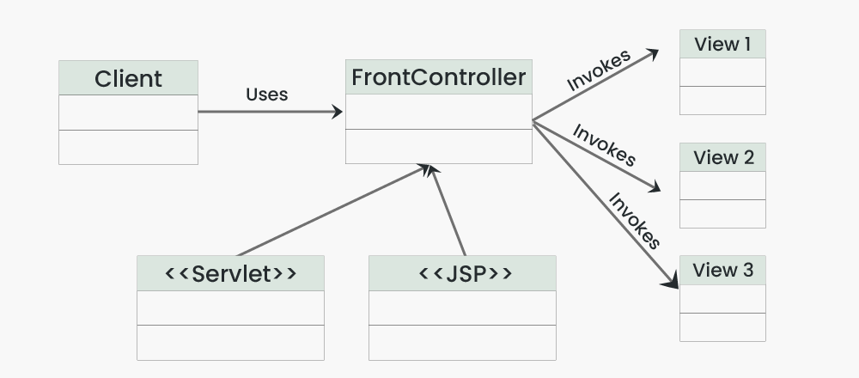
Что такое Front Controller

Slide 3
Преимущества
- Упрощение: Вместо того чтобы искать код для каждой страницы в разных местах, у вас есть один главный контроллер, который всё управляет.
- Легкость добавления новых страниц: Если захотите добавить новую страницу, просто напишите новый обработчик и добавьте его к контроллеру, не меняя остальной код.
- Улучшение безопасности: Вы можете сделать общие проверки (например, авторизацию) на уровне фронт-контроллера, что делает ваш сервис более защищённым.

Slide 4
Недостатки
Потенциальная сложность:
- Если фронт-контроллер перегружен слишком большим количеством логики, это может привести к усложнению кода и затруднить его понимание.
Зависимость от одного класса:
- Если фронт-контроллер содержит слишком много функций, это может стать точкой отказа: если что-то сломается в контроллере, это повлияет на всю систему.

Slide 5
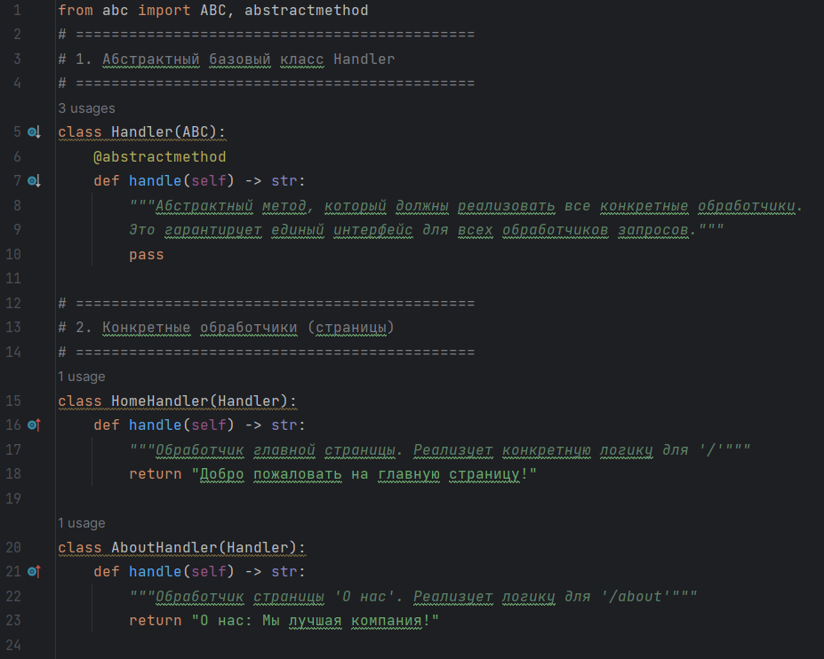
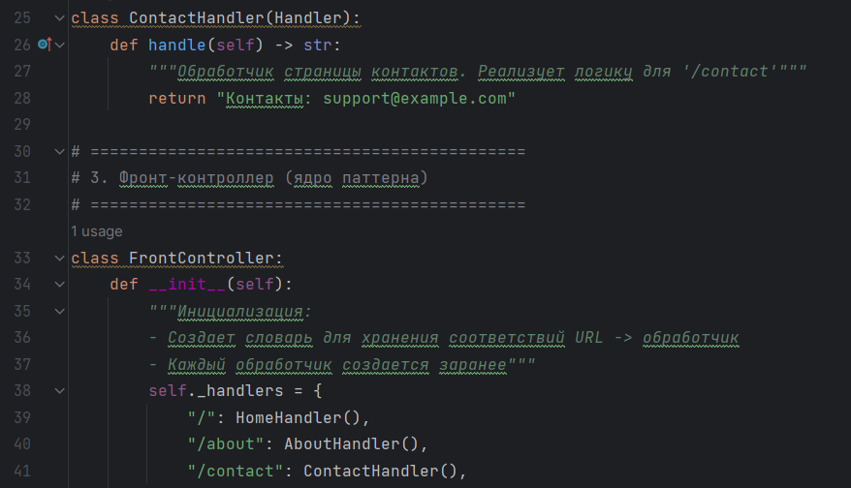
Листинг кода №1

Slide 6
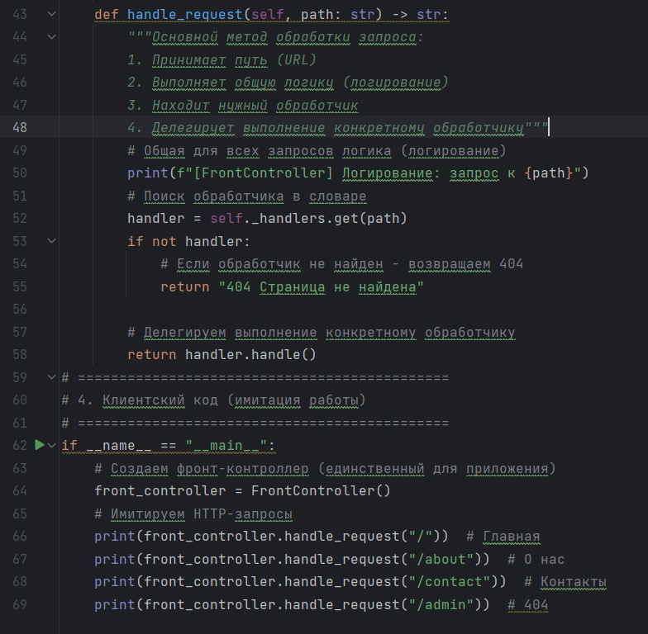
Листинг кода №2

Slide 7
Вывод
Паттерн "Front Controller" помогает сделать структуру сервиса проще и удобнее. Объединяя обработку всех запросов в одном месте, разработчики могут легче управлять своим кодом и добавлять новые страницы.

